Slide 1
BÀI TẬP THỰC HÀNH 2
Bài 9

Slide 2
Nội dung
Viết chương trình nhập số nguyên n và số thực x tính giá trị biểu thức:
Hướng dẫn hàm
Lấy x mũ n : pow (x,n), hàm pow() nằm trong thư viện math.h
Vậy lấy căn bậc n của x
Sử dụng công thức căn bậc n của x chính là x mũ 1/n
Hàm x mũ 1/n là: pow (x,1/n)

Slide 3
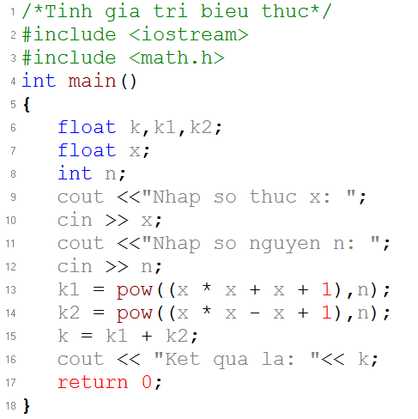
Nội dung

Slide 4


